Slide 2
Litt om meg
Ammar Khaled Haddad (25).
Læringsassistent / IT og informasjonssystemer.
Går i tredje året.
Hadde ingen tidligere erfaringer innen IT fra før.
Ammar Khaled Haddad
Wednesday | October 20th, 2021

Slide 3
Forelesning 1: Java programmering
Hva er Java?
Hvorfor lære Java?
Kjenne til Java biblioteket?
Må jeg lære andre programmeringsspråk?
Hvordan bli flink i koding?
Ammar Khaled Haddad
Wednesday | October 20th, 2021
Notes:
Hva er Java? klassebasert, objektorientert programmeringsspråk.
Hvorfor lære Java? Veldig populært programmeringsspråk (web, desktop, mobile applikasjoner osv..)
Må jeg lære andre programmeringsspråk? Ikke nødvendig men dersom JA så det skal ikke være vanskelig å venne seg til en annen syntaks og struktur.
Hvordan bli flink i koding? Øving

Slide 4
Plan
Struktur (Class – Felt – Constructor - Metoder).
Data typer (Primitive mot Reference).
Operators (=, ==, ++, --, &&, ||).
Debugging (Utskrift, bruke Debugger).
Testing (Enhetstesting, J-unit)
Kolleksjoner (Array, ArrayList, HashMap, HashSet).
Loops (For-Each, For-Loop, While-loop, Iterator).
Web applikasjon (Servlet → doGet, doPost).
Ammar Khaled Haddad
Wednesday | October 20th, 2021

Slide 5
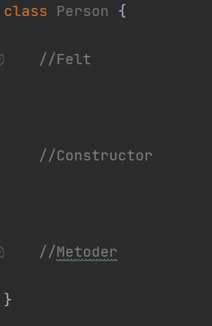
Class
Hvordan definere en JAVA klasse?
- Class og Constructor med STOR forbokstav.
Eks → class Pizza { }
Hvis det er 2 ord eller flere så skrives det i CamelCase:
Eks → class HjelpeLærer { }
- Felt og Metoder med LITEN forbokstav.
Ammar Khaled Haddad
Wednesday | October 20th, 2021
Notes:
Class er som fabrikk, felt er som råmateriale, constructor er maskinen som utgjør noe av råmateriale. Tenk på PizzaFabrikk f.eks.

Slide 6
Data typer
Primitive (int, double, boolean, char):
Hva fikk du i karakter i java?
Har du vært gift?
Hvor mange barn har du?
Hvor mye veier du?
Reference (objekt data type): Alle klasser i Java
Hva er din e-post?
NB: Hver felt og metode må ha data type (primitive eller reference).
Ammar Khaled Haddad
Wednesday | October 20th, 2021
Notes:
Hva fikk du i karakter i java? char
Har du vært gift? boolean
Hvor mange barn har du? int
Hvor mye veier du? double
Hva er din e-post? String

Slide 7
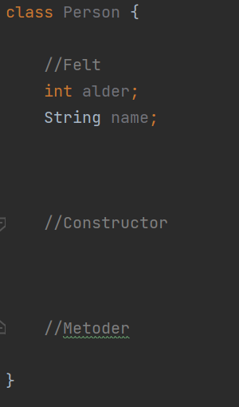
Felt
Hva brukes felt til?
Hvordan aksessere felt?
Ammar Khaled Haddad
Wednesday | October 20th, 2021
Notes:
Hva brukes felt til? Felt er det som klassen skal bestå av!
Hvordan aksessere felt? Gjennom Getters og Setters.
Class Person {
int alder;
String name;
}

Slide 8
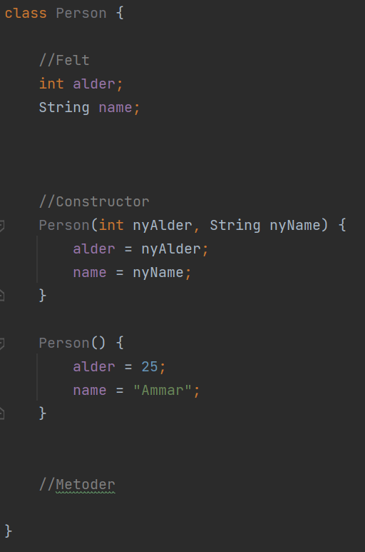
Constructor
Hva brukes Constructor til?
Eks 1:
Vil du ha kake? Hva slags kake du vil ha?
Her forventer jeg inputs dvs. parametere fordi
kunden skal selv velge.
Eks 2:
Vi har kun store sjokoladekaker. Vil du ha?
Her forventer jeg IKKE inputs, alt er predefinert.
Ammar Khaled Haddad
Wednesday | October 20th, 2021
Notes:
Lage objekt (instanse) fra klassen Enten velge noen verdier til objektet på forhånd, eller gjør det frivillig valg som parametere. I det eksemplet som vi ser på bilde der oppe: vi har 2 ulike constructors 1. Person (int nyAlder, String nyName) → denne her er mer fleksibel, vi kan velge selv alder, og name når vi skal lage objekt
2. Person () → denne her har faste verdier på forhånd, dvs hvis jeg bruker den så vil alle objekter har alder 25 og name Ammar

Slide 9

Objekter
Hvordan lage object fra en klasse?
Ammar Khaled Haddad
Wednesday | October 20th, 2021
Notes:
Syntax: ClassName objectName = new Constructor();
objectName opp til dere hva dere vil kale den, her valgte jeg bare person1, person2

Slide 10
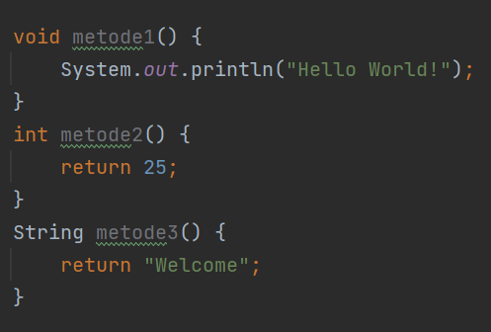
Metoder
Hvor mange typer metoder har vi?
Hvor mange barn har du? Her forventer jeg info så det er return.
Kan du ta vekk ananas fra min pizza?
En action skal skje her, dvs VOID og ikke return.
Ammar Khaled Haddad
Wednesday | October 20th, 2021
Notes:
Vi har 2 typer metoder:
1. Void: Gjør en effekt!
2. Non-void: return en verdi!

Slide 11
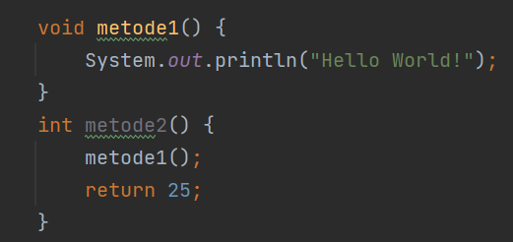
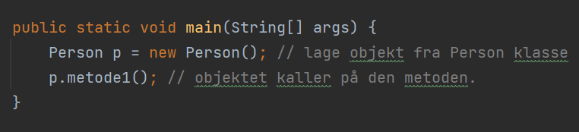
Metoder
Hvordan kaller man på en metode?
Internt Eksternt
Ammar Khaled Haddad
Wednesday | October 20th, 2021
Notes:
I samme klasse (internt), vi skriver kun navnet på metoden evt med parametere hvis metoden tar imot parametere.
Fra en annen klasse (eksternt), må først lage objekt fra den ene klassen også kan jeg få objektet til å kalle på den metoden gjennom . Notasjon.

Slide 12
Live-kode sammen
Lag en java klasse for kaker, ønskede felt er «størrelse, type, pris, glutenfri eller ikke».
Lag en constructor men ta hensyn til at akkurat nå alle kaker vi selger er glutenfrie! Ellers så vi har mange ulike typer og størrelser og dermed priser.
Lag en metode som returnere hvilken type kaken har?
Lag en metode som printer ut detaljene til kaken?
Lag en metode som regner ut prisen på antall kaker kunden kjøper (Hint: pris * antall)?
Lag en metode som gir 50% rabatt på den ene kaken fordi den skal gå ut på dato snart (Hint: pris / 2) ?
Lag en metode som sjekker om typen er gullrotkake, hvis ja print «Jeg vil kjøpe», hvis ikke «vil ikke, takk!»
Ammar Khaled Haddad
Wednesday | October 20th, 2021

Slide 13
Access modifiers
private public protected
Felt er alltid private.
public brukes vanligvis til klassene, og constructors.
Metodene kan være:
private (dersom den skal ikke brukes direkte, men skal kalles I et annet sted).
public (dersom vi ønsker å bruke den direkte).
protected (mest I ARV).
Ammar Khaled Haddad
Wednesday | October 20th, 2021

Slide 14
Live-kode sammen
Lag en metode som viser detaljer på hvordan å lage pizza fra bunnen?
Denne metoden kan være public fordi vi ønsker å få tak i den direkte. Mens den kan ha inni seg 2 private metoder som f.eks. (lagDeig, lagSaus)
Ammar Khaled Haddad
Wednesday | October 20th, 2021

